Slide 1


ENSAIO SOBRE O INDICE IQ (ÍNDICE DE QUALIDADE DOS PLANOS MUNICIPAIS DE SANEAMENTO)
Giuliano Crauss Daronco ⁽¹⁾
Dieter Wartchow ⁽²⁾
Doutor em Recursos Hídricos e Saneamento. Departamento de Ciências Exatas e Engenharias. (DCEEng). Universidade Regional do Noroeste do Rio Grande do Sul (UNIJUÍ).
Doutor em Engenharia Hidráulica. Instituto de Pesquisas Hidráulicas (IPH). Universidade Federal do Rio Grande do Sul (UFRGS).

Slide 2
Introdução
Segundo estudo do Tribunal de Contas do Rio Grande do Sul (TCE-RS):
  Em julho/2014, de 497 municípios gaúchos, 209 municípios não tinham seus Planos Municipais de Saneamento (PMSB) aprovados (42%);
  O estudo aponta que dos 233 PMSB’s aprovados ignoram em algum aspecto as exigências de Participação Social e Controle Social;
  Aponta falta de equipes técnicas especializadas;

Slide 3
Objetivos
Utilizar ferramenta administrativa constituída para o desenvolvimento do ÍNDICE DE QUALIDADE (IQ) e do ÍNDICE DE AUDITORIA (IA) adaptada para avaliar os PMSB’s;
Criar documento técnico e informativo para orientar prioridades de ação aos gestores municipais;
Realizar diagnóstico qualitativo de três PMSB’s onde os autores tiveram participação;

Slide 4
ÍNDICE DE AUDITORIA DOS PMSB (IA-2)
Critério comparativo: | Ano base
INDICADORES

Slide 5
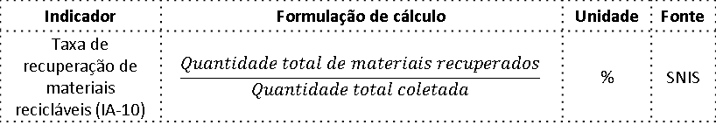
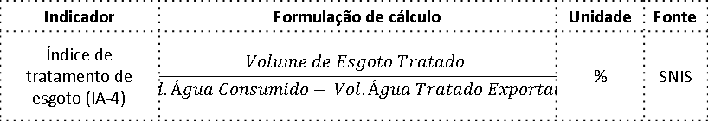
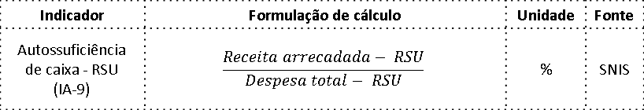
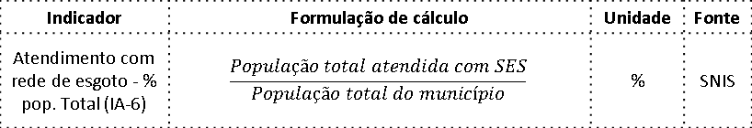
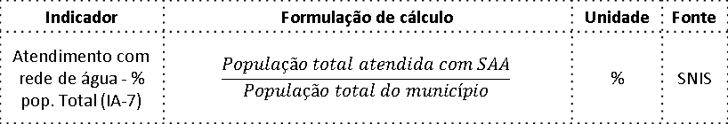
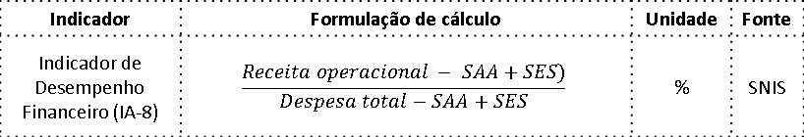
ÍNDICE DE AUDITORIA DOS PMSB (IA-2)
Critério comparativo: | Ano base
INDICADORES
Indicador | Formulação de cálculo | Unidade | Fonte
Índice de tratamento de esgoto (IA-4) | $$\frac{Volume de Esgoto Tratado}{Vol. Água Consumido− Vol. Água Tratado Exportado}$$ | % | SNIS
Indicador | Formulação de cálculo | Unidade | Fonte
Atendimento com rede de esgoto - % pop. Total (IA-6) | $$\frac{População total atendida com SES}{População total do município}$$ | % | SNIS
Indicador | Formulação de cálculo | Unidade | Fonte
Atendimento com rede de água - % pop. Total (IA-7) | $$\frac{População total atendida com SAA}{População total do município}$$ | % | SNIS
Indicador | Formulação de cálculo | Unidade | Fonte
Indicador de Desempenho Financeiro (IA-8) | $$\frac{Receita operacional − SAA+SES)}{Despesa total−SAA+SES}$$ | % | SNIS
Indicador | Formulação de cálculo | Unidade | Fonte
Autossuficiência de caixa - RSU (IA-9) | $$\frac{Receita arrecadada− RSU}{Despesa total− RSU}$$ | % | SNIS
Indicador | Formulação de cálculo | Unidade | Fonte
Taxa de recuperação de materiais recicláveis (IA-10) | $$\frac{Quantidade total de materiais recuperados}{Quantidade total coletada}$$ | % | SNIS

Slide 6
ÍNDICE DE QUALIDADE DOS PLANOS MUNICIPAIS DE SANEAMENTO
O presente trabalho visa o desenvolvimento de metodologia para auditoria e avaliação de Planos Municipais de Saneamento Básico (PMSB), através do uso de em índice.
O índice concebido recebeu o nome de IQ (Índice de qualidade dos PMSB), estabelecido através de 10 indicadores.
A fim de validar a metodologia, foi realizado um estudo de campo onde foram avaliados cinco municípios do estado do Rio Grande do Sul.
O sistema de valoração escolhido foi apoiado por três critérios básicos: atendimento, suficiência e avaliação.
Os municípios foram avaliados de acordo com o IQ, sinalizando para os pontos fracos e pontos fortes, permitindo seu gerenciamento.
O índice IQ constitui-se como ferramenta fundamental para a avaliação e monitoramento do saneamento básico, podendo ser utilizado, inclusive, como mecanismo auxiliar no processo de planejamento dos serviços, apontando a localização exata das intervenções necessárias.

Slide 7
A partir de avaliações sistemáticas sobre os processos que envolvem os PMSB, iniciou-se a elaboração de uma metodologia que permitisse avaliar o desenvolvimento e a auditagem destes instrumentos.
A ideia mais aceita foi a adoção de índices, principalmente por se tratarem de medidas numéricas e lógicas que objetivam agregar e quantificar dados brutos.
A técnica escolhida para seleção destes indicadores foi o Método SURVEY, que consiste na realização de entrevistas com um grupo amostral definido e posterior análise estatística de suas opiniões.
A escolha dos indicadores explorou sua importância no PMSB, levando-se em consideração, principalmente a capacidade do indicador em demonstrar a conjuntura do PMSB no âmbito municipal, sua tendência em promover a comparação entre PMSB de diversas municipalidades, sua habilidade de entendimento pelo profissional responsável pela vistoria e a disponibilidade de dados.

Slide 8
O universo determinado, por julgamento, foram pesquisadores universitários brasileiros com ligação direta ao saneamento, ou seja, técnicos com conhecimento comprovado sobre a Lei n° 11.445/2007 e obrigatoriamente com vinculação profissional acadêmica.
O tamanho da amostra foi definido em quinze pesquisadores, em virtude de terem sido considerados critérios de elegibilidade para escolha dos entrevistados.
Para elaboração do questionário foi escolhida a técnica autoadministrada, ou seja, cada entrevistado responde ao questionário sem a presença de um entrevistador.
Para análise dos dados utilizou-se de uma variável quantitativa, ou seja, foram escolhidos os indicadores que tiveram maior preferência dentre os entrevistados.
Os dez indicadores mais votados foram os relacionados para fazer parte do Índice IQ.

Slide 9
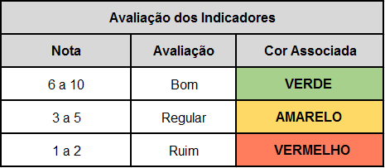
METODOLOGIA DE CÁLCULO E CRITÉRIOS DE AVALIAÇÃO DE INDICADORES
Critério | Resumo | Nota
Atendimento | Variável dicotômica que avalia se o item foi atendido ou não. | Atendimento | 1
 |  | Não atendimento | 0
Suficiência | Variável dicotômica que avalia se o item analisado foi abordado suficientemente | Abordagem suficiente | 2
 |  | Abordagem insuficiente | 1
Avaliação | Variável quantitativa que avalia o quanto o item atendido foi suficientemente abordado | Ruim | 1
 |  | Regular | 3
 |  | Bom | 5

Slide 10
N° | Indicador
1 | Atores participantes
2 | Motivação para elaboração do PMSB
3 | Domínio do PMSB
4 | Divulgação do PMSB
5 | Mecanismos para coleta de sugestões, reclamações e/ou críticas
6 | Participação da sociedade
7 | Conteúdos do PMSB
8 | Diagnóstico dos serviços de saneamento básico
9 | Diretrizes básicas do Ministério das Cidades
10 | Compatibilidade com outros planos
11 | Desenvolvimento institucional
12 | Comitê gestor do PMSB
13 | Contato do Ente Público Municipal
14 | Divulgação I do PMSB (durante a elaboração)
15 | Divulgação II do PMSB (durante a elaboração)
16 | Disponibilização dos dados inferidos no PMSB
17 | Extensão do PMSB
18 | Data de elaboração do PMSB
19 | Fixação de direitos e deveres dos usuários
20 | Objetivos, metas e ações para universalização
21 | Atendimento a população rural
22 | Educação ambiental
23 | Ações para emergências e desastres
24 | Formação do comitê gestor do PMSB
25 | Avaliação periódica do PMSB
26 | Servidores envolvidos com o PMSB
27 | Qualificação dos servidores envolvidos com o PMSB
28 | Acompanhamento dos recursos aplicados no saneamento
Indicadores utilizados no Método SURVEY para o Índice IQ

Slide 11
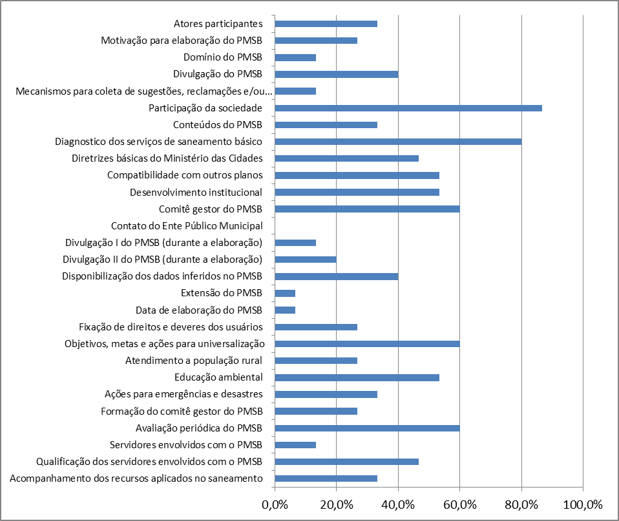
Gráfico com os resultados da aplicação do Método SURVEY para o Índice IQ

Slide 12
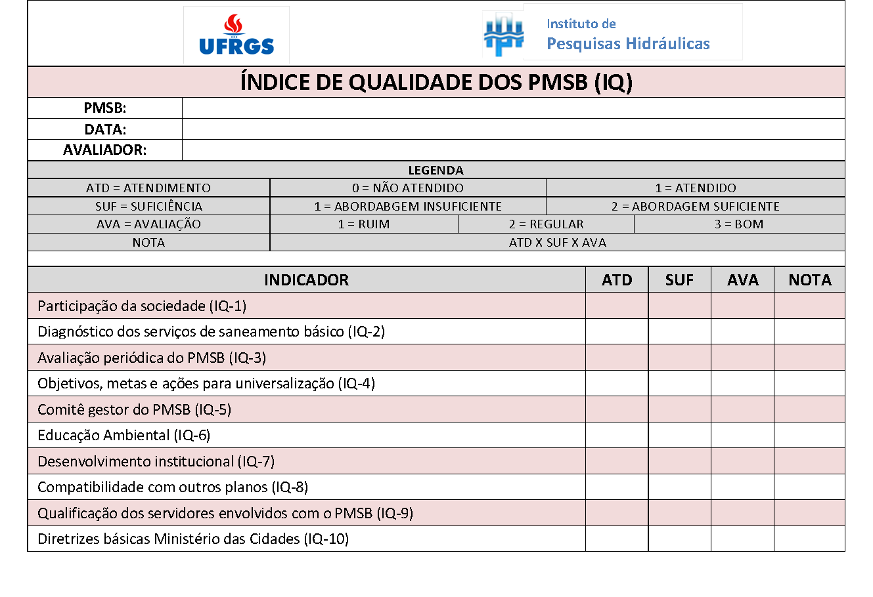
INDICADORES ELENCADOS PARA O ÍNDICE IQ
Nomenclatura | Indicador
IQ-1 | Participação da sociedade
IQ-2 | Diagnóstico dos serviços de saneamento básico
IQ-3 | Avaliação periódica do PMSB
IQ-4 | Objetivos, metas e ações para universalização
IQ-5 | Comitê gestor do PMSB
IQ-6 | Educação ambiental
IQ-7 | Desenvolvimento institucional
IQ-8 | Compatibilidade com outros planos
IQ-9 | Qualificação dos servidores envolvidos com o PMSB
IQ-10 | Diretrizes básicas do Ministério das Cidades

Slide 13
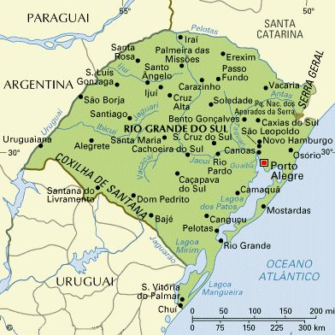
Resultados
Foram avaliados três PMSB’s,
ambos de municípios gaúchos:
- Porto Lucena
- Maçambará
- Santa Vitória do Palmar

Slide 14
Resultados – Características dos municípios
Santa Vitória do Palmar
População estimada 2014 ⁽¹⁾ | 31.524
População 2010 | 30.990
Área da unidade territorial (km²) | 5.244,353
Densidade demográfica (hab/km²) | 5,91
Maçambará
População estimada 2014 ⁽¹⁾ | 4.824
População 2010 | 4.738
Área da unidade territorial (km²) | 1.682,820
Densidade demográfica (hab/km²) | 2,82
Porto Lucena
População estimada 2014 ⁽¹⁾ | 5.360
População 2010 | 5.413
Área da unidade territorial (km²) | 250,078
Densidade demográfica (hab/km²) | 21,65

Slide 15
Resultados
Indicador | Legenda | Porto Lucena | Santa Vitória do Palmar | Maçambará
 |  | Nota | Nota | Nota
IQ-1 | Participação da sociedade | 6 | 6 | 6
IQ-2 | Diagnostico dos serviços de saneamento básico | 10 | 10 | 10
IQ-3 | Avaliação periódica do PMSB | 2 | 1 | 1
IQ-4 | Objetivos, metas e ações para universalização | 6 | 10 | 10
IQ-5 | Comitê gestor do PMSB | 6 | 3 | 3
IQ-6 | Educação Ambiental | 6 | 10 | 6
IQ-7 | Desenvolvimento institucional | 2 | 1 | 1
IQ-8 | Compatibilidade com outros planos | 6 | 3 | 3
IQ-9 | Qualificação dos servidores envolvidos com o PMSB | 1 | 1 | 1
IQ-10 | Diretrizes básicas Ministério das Cidades | 10 | 10 | 10
Média |  | 5.5 | 5.5 | 5.1

Slide 16
Resultados - Indicadores
# | INDICADOR
IQ -1 | Participação da sociedade
IQ-2 | Diagnostico dos serviços de saneamento básico
IQ-3 | Avaliação periódica do PMSB
IQ-4 | Objetivos, metas e ações para universalização
IQ-5 | Comitê gestor do PMSB
IQ-6 | Educação Ambiental
IQ-7 | Desenvolvimento institucional
IQ-8 | Compatibilidade com outros planos
IQ-9 | Qualificação dos servidores envolvidos com o PMSB
IQ-10 | Diretrizes básicas Ministério das Cidades

Slide 17
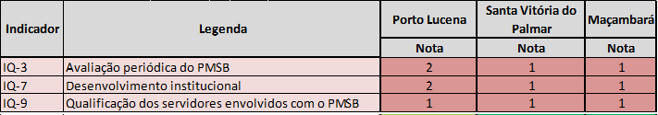
Resultados – Pontos fracos
IQ – 3 – Avaliação Periódica do PMSB
  Este indicador naturalmente possui nota baixa na sua primeira aplicação, pois depende da revisão periódica do plano para ser plenamente atendido;
IQ – 7 – Desenvolvimento Institucional
  Problema recorrente nas prefeituras municipais onde os autores atuaram ao longo da vida profissional. A ausência de setores geridos de forma técnica, fazendo com que questões políticas momentâneas mudem diretrizes e planejamentos de longo prazo de forma exagerada impede a implementação de medidas estruturantes.
  A não utilização de ferramentas administrativas, como o IQ apresentado neste trabalho, o Swot (Forças, Fraquezas, Oportunidades e Ameaças, tradução livre) e o 5W2H, torna difícil a avaliação da atuação das municipalidades nos diversos aspectos da gestão municipal.

Slide 18
Resultados – Pontos fracos
IQ – 9 – Qualificação dos Servidores Envolvidos com o PMSB
  Depende da saúde financeiro do município (realização de concursos, manutenção de mão de obra especializada).
  Pode ser melhorada com a contratação de pessoal, incentivo à qualificação do quadro presente.
  Cuidado com a delegação em ausência de corpo técnico para fiscalizar.

Slide 19

Obrigado

Slide 20
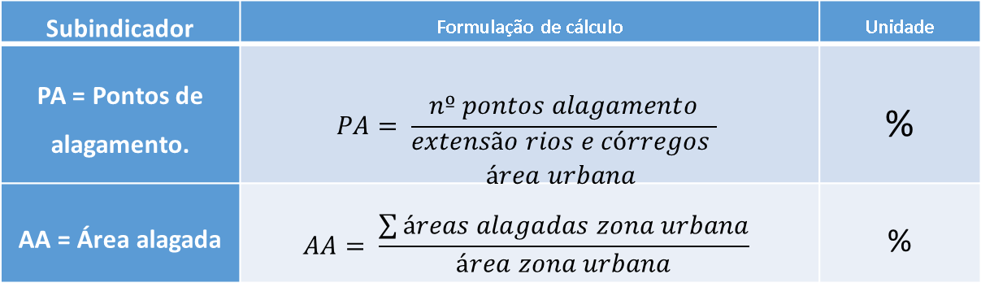
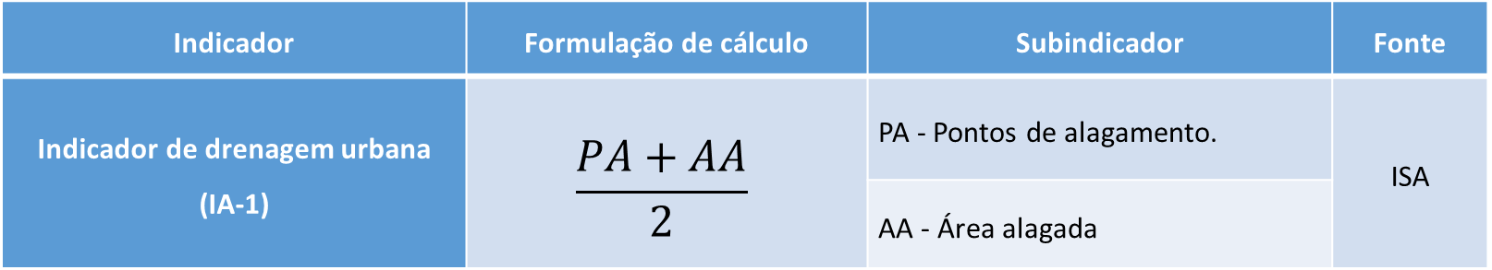
Indíce de Auditoria
Exemplo: IA – 1
Indicador | Formulação de cálculo | Subindicador | Fonte
Indicador de drenagem urbana (IA-1) | $$\frac{PA+AA}{2}$$ | PA - Pontos de alagamento. | ISA
 |  | AA - Área alagada
Subindicador | Formulação de cálculo | Unidade
PA = Pontos de alagamento. | $$PA= \frac{nº pontos alagamento}{\begin{aligned}extensão rios e córregos \\ área urbana \end{aligned}}$$ | %
AA = Área alagada | $$AA= \frac{\sum{áreas alagadas zona urbana}}{área zona urbana}$$ | %

